Slide 1
[FPGA] Verilog를 활용한
chronograph 설계
Harman Semicon Academy 6th, 7th
팀원: 김민지,김재현,김선현,박진홍
2024/05/24 ~ 2024/05/27

Slide 2
INDEX
01
02
03
Project Outline
System Architecture
Control Unit
Project Goal
Program & Tool
Project Action
Top Module
UART FIFO Module
Control Unit Module
Data Unit Module
FND Controller Module
RTY Analysis
FSM
ASM Chart
06
04
05
Reveiw
동작 영상
Verification
Problem
Solution
Conclusion
Button 동작
UART 동작
UART_TX
UART_RX

Slide 3

Part 1
Project Outline

Slide 4
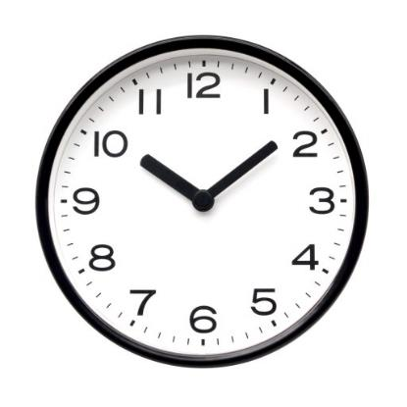

Part 1 >>
Project goal
Using the FPGA board
Clock & StopWatch

Slide 5
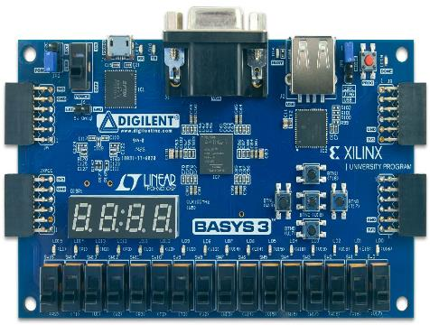
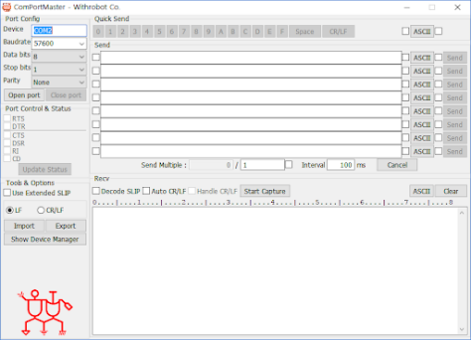

Part 1 >>
Program & Tool
01
02
03
Tool
Board
ComportMaster
■ xilinx vivado 2020.2
■ Basys3
■ Uart Program

Slide 6
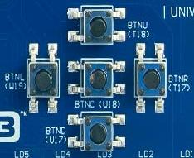
Part 1 >>
Project Action
Clock Set Hour up/Clock Change
Clock Set
Minute up
Mode
Stopwatch Clear
Mode
Stopwatch Run/Stop
Clock Set
BUTTON
Reset
Reset
<CLOCK MODE>
<STOP WATCH MODE>
MODE | CLOCK MODE | STOPWATCH MODE
M | Mode 변경
C | Clock Change | Stopwatch Clear
R |  | Stopwatch Run
S | Clock Set | Stopwatch Stop
U | Clock Set Minute up
H | Clock Set Hour up
UART

Slide 7

Part 2
System Architecture

Slide 8
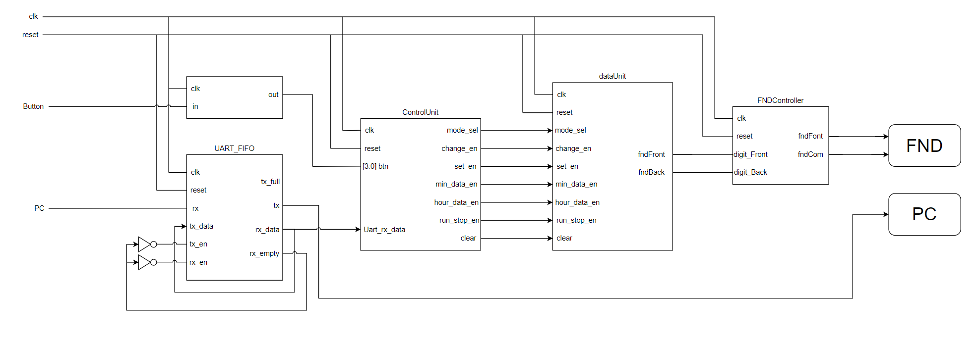
Part 2 >>
Top Module
Button과 Uart를 통하여 입력을 받음 → 입력 받은 값에 따라 ControlUnit에서 Enable 신호 출력
→ DataUnit에서 Enable 값에 따라 출력되어야 하는 Data 값 설정 → Data 값을 FND에 출력하기 위해 FNDController통하여 BCD를 Segment로 변경

Slide 9
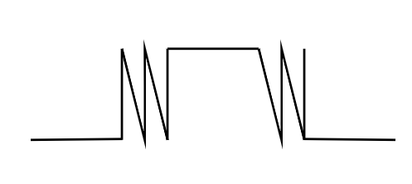
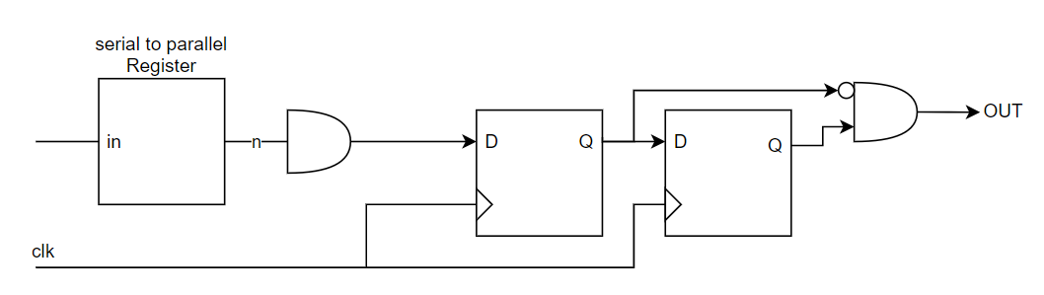
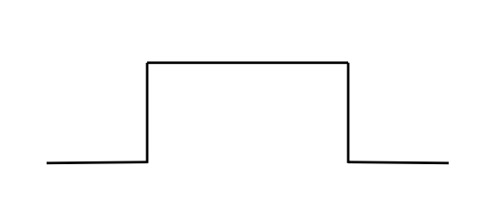
Part 2 >>
Button Module
Chattering 발생
Rising Edge Detector
Chattering 방지

Slide 10
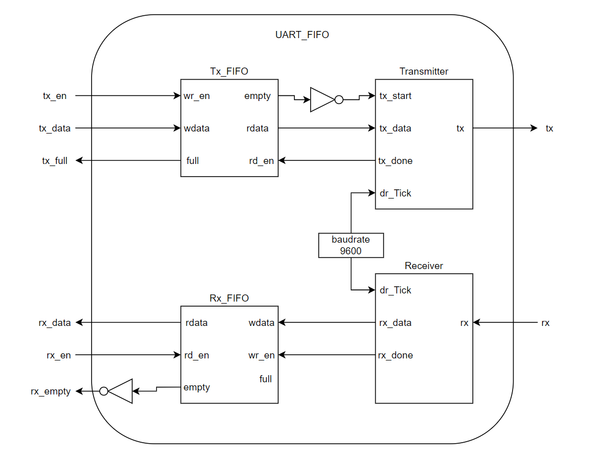
Part 2 >>
UART FIFO Module
UART : Transmitter, Receiver, Baudrate로 구성하여 Baudrate는 9600bps로 설정
FIFO : Read와 Write(즉 송신과 수신)의 속도가 다를 때 임시 저장소로 사용

Slide 11
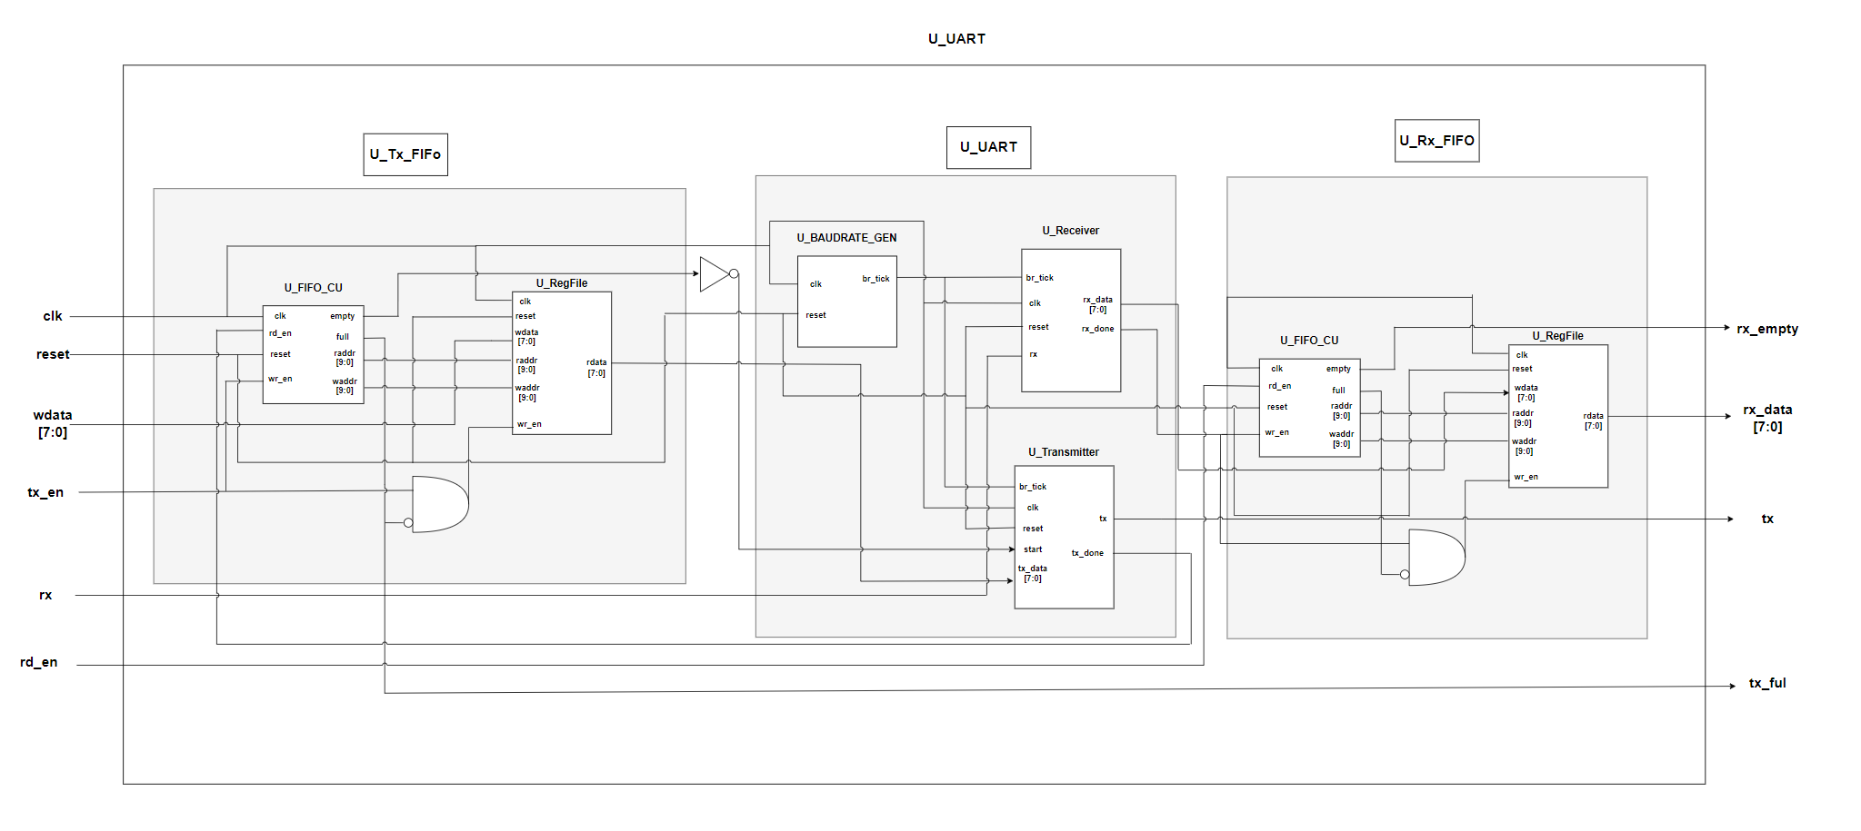
Part 2 >>
UART FIFO Module
각 모듈의 내부 구조

Slide 12
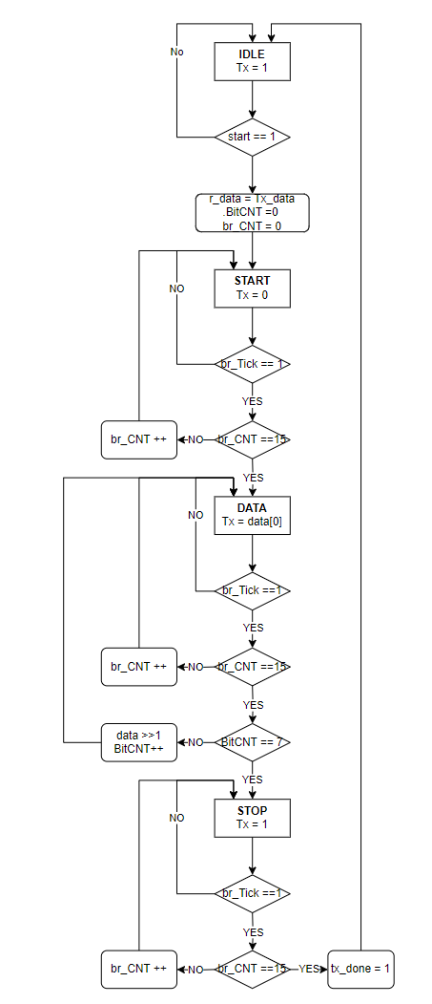
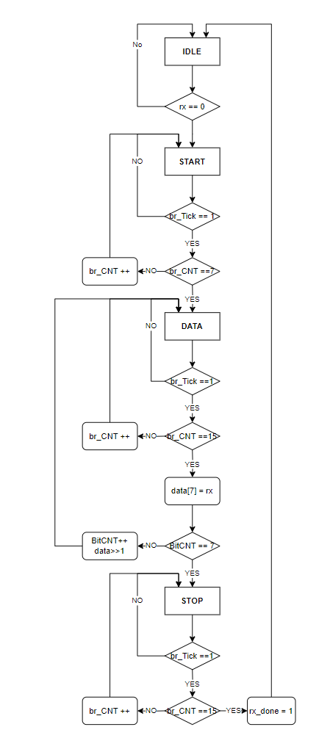
Part 2 >>
UART ASM Chart
Transmitter
Receiver
16 OverSampling
→ Data의 중간 값을 판단
→ 안정적으로 동작

Slide 13
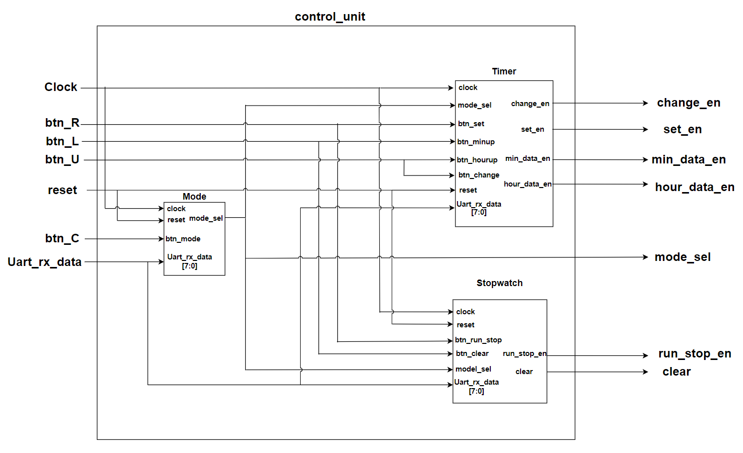
Part 2 >>
Control Unit Module
Button과 Uart로 들어온 값에 따라 Mode, Timer, Stopwatch에 대한 Enable 출력

Slide 14
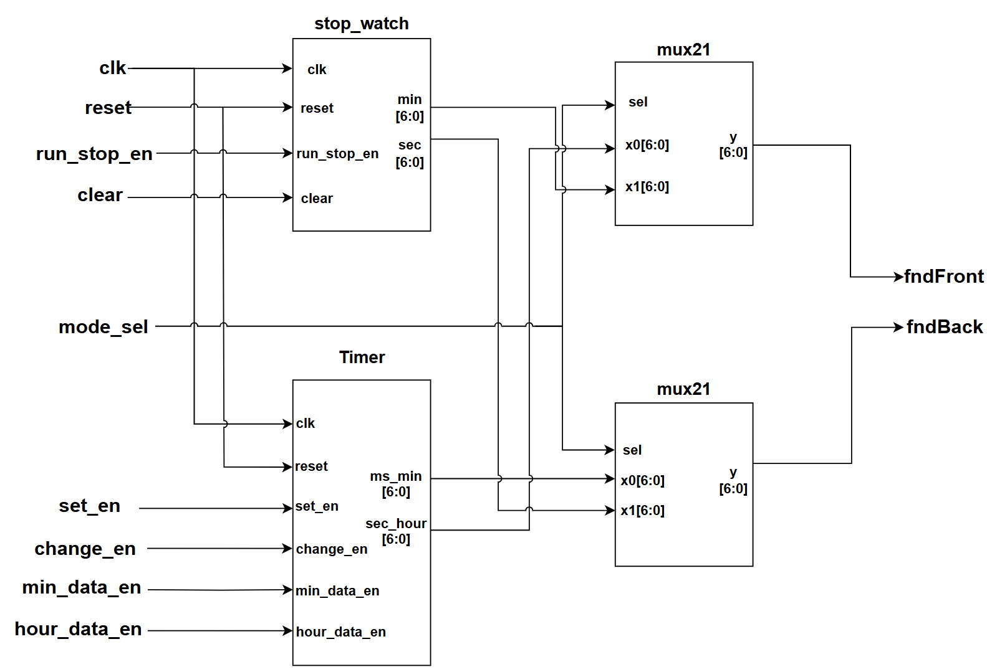
Part 2 >>
Data Unit Module
Enable에 따라 fndFront, fndBack 에 들어가는 Data를 Mux를 통해 변경

Slide 15
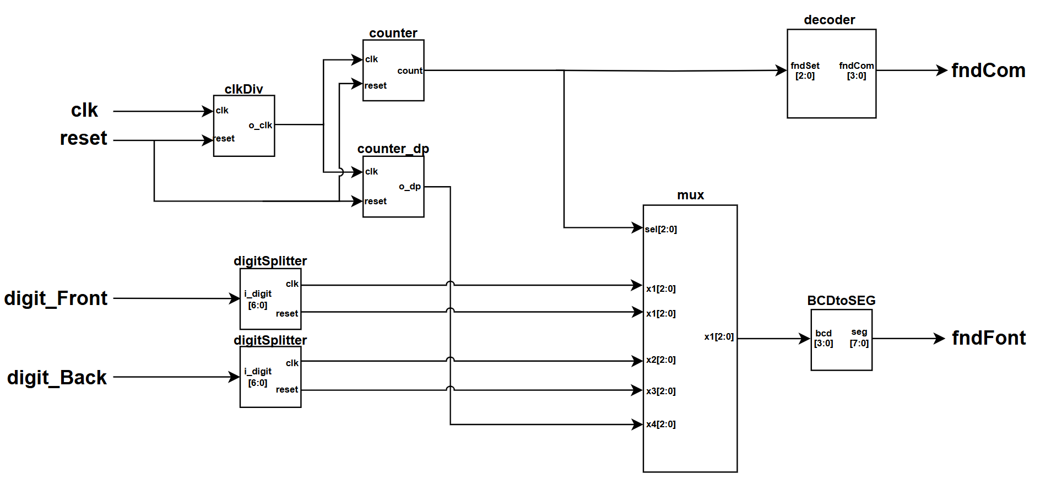
Part 2 >>
FND Controller Module
Data 값을 FND에 출력하기 BCD를 Segment로 변경

Slide 16
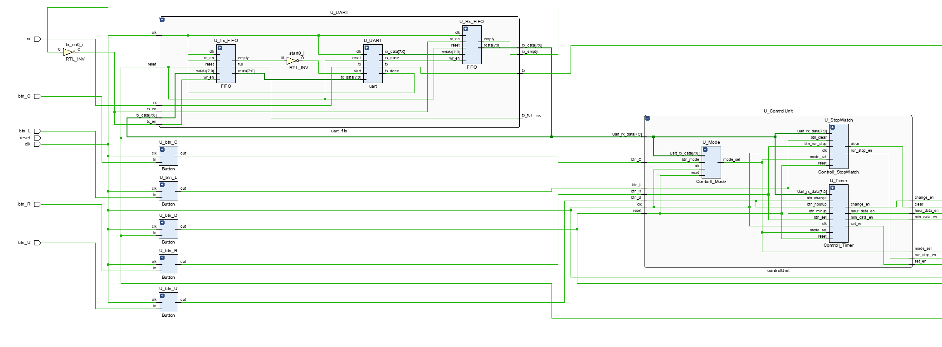
Part 2 >>
RTL Analysis
RTL Analysis: Tool이 자동으로 RTL을 분석해서 Schematic을 생성

Slide 17
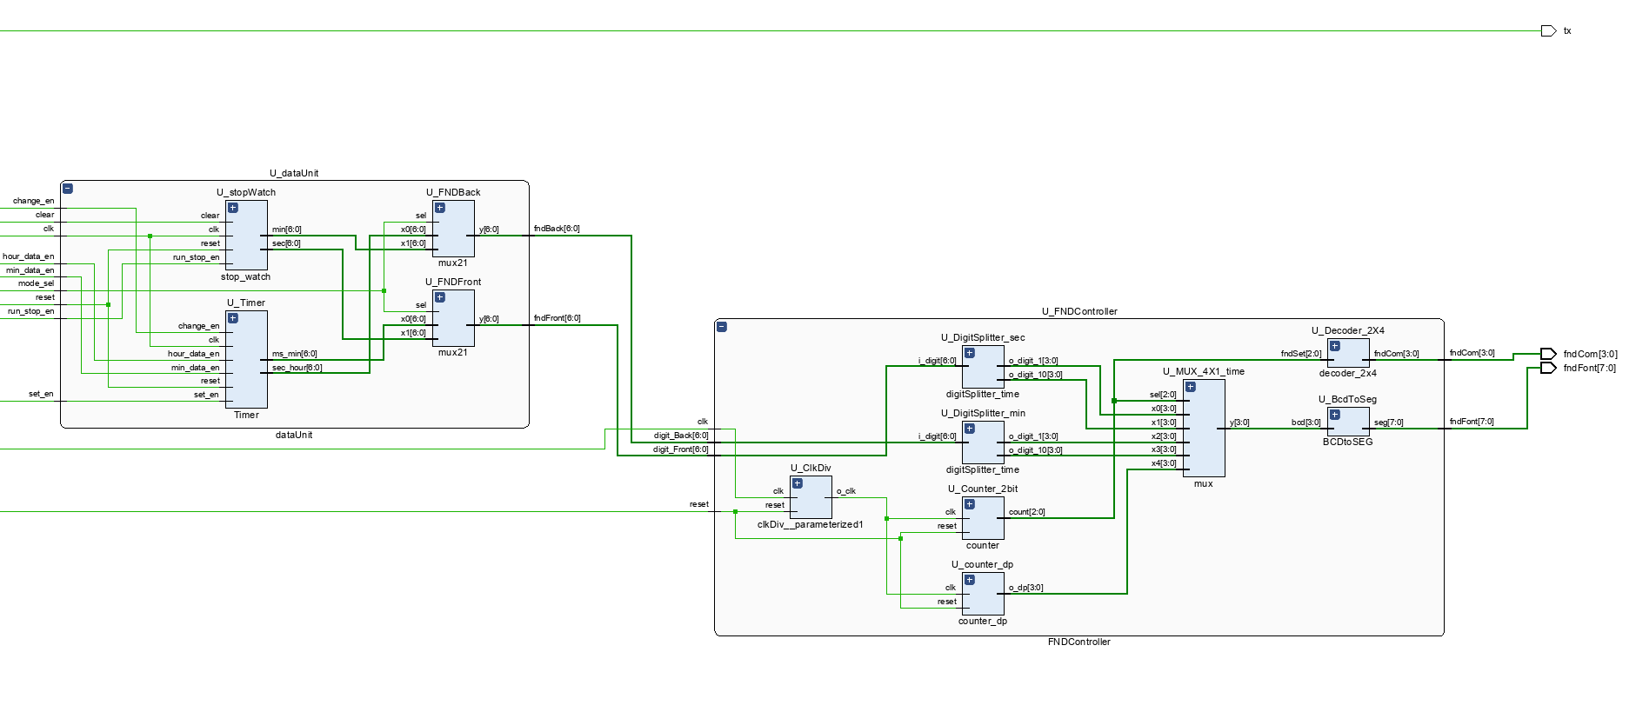
Part 2 >>
RTL Analysis
앞에서 구상하였던 Module과 Schematic 동일

Slide 18

Part 3
Control Unit

Slide 19
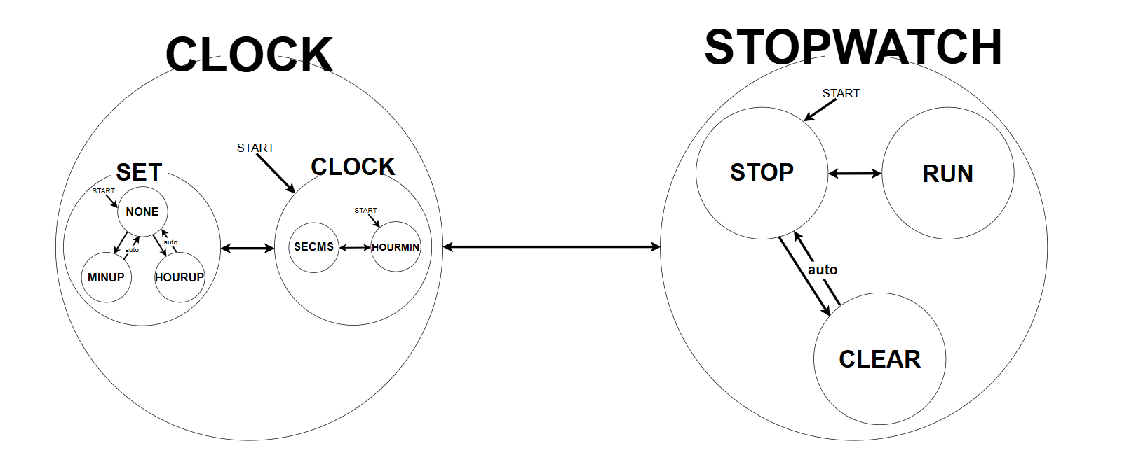
Part 3 >>
FSM

Slide 20
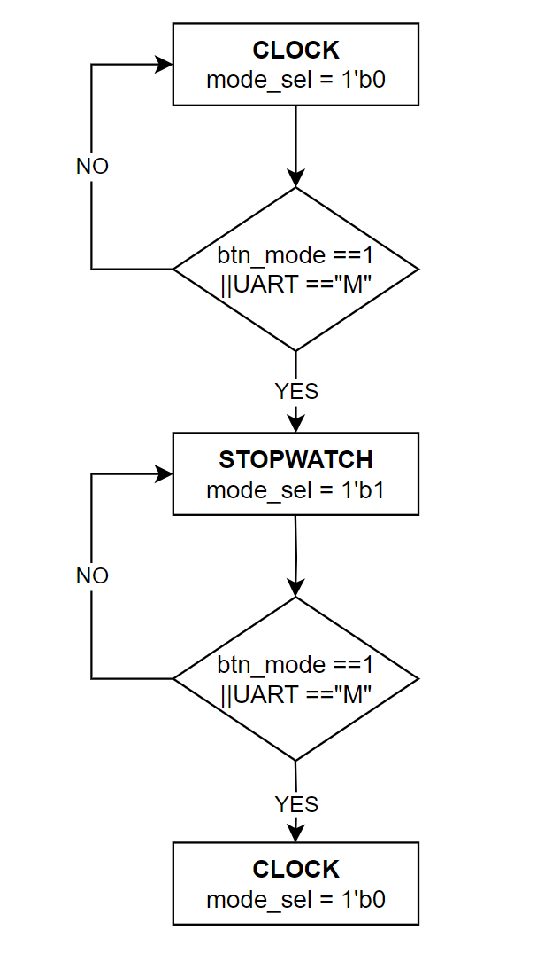
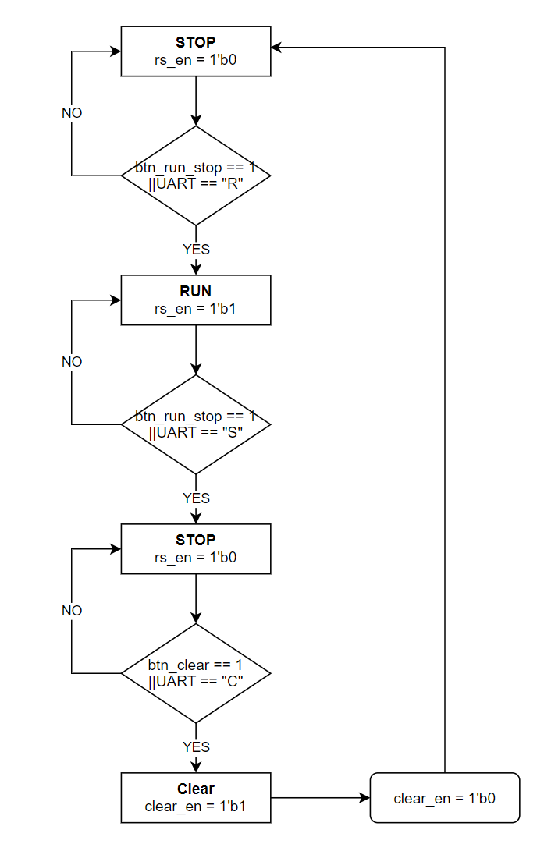
Part 3 >>
ASM Chart
Mode Change
Stop Watch (Run, Stop, Clear)

Slide 21
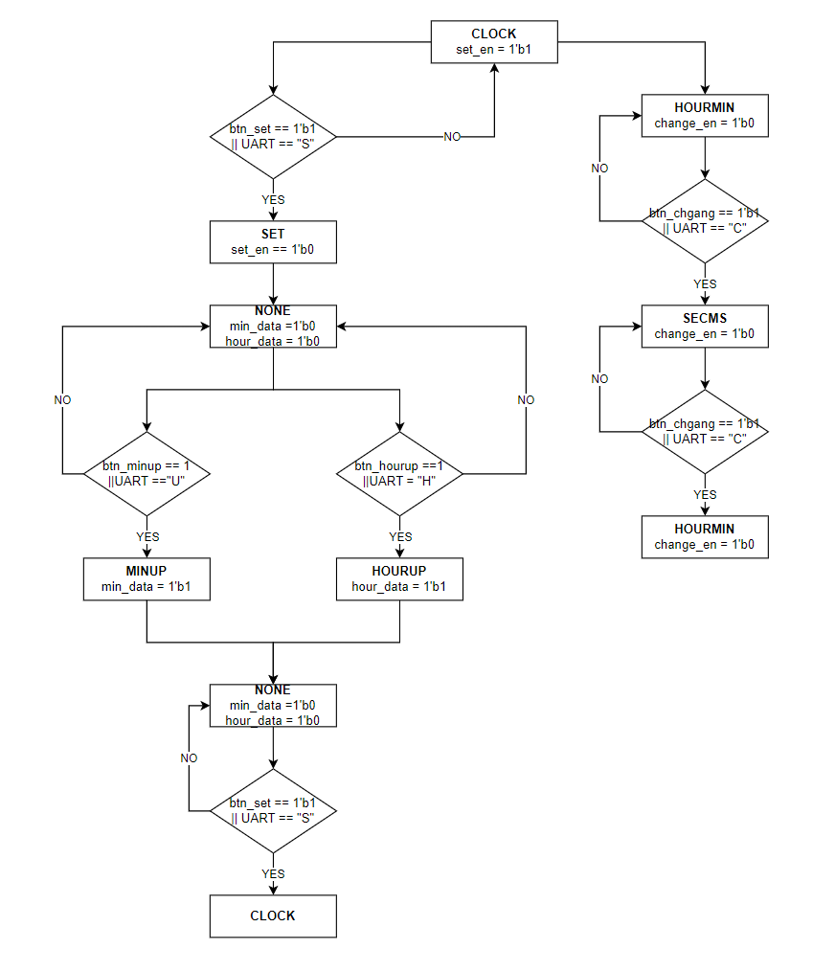
Part 3 >>
ASM Chart
Clock(Time Change, Set)

Slide 22
Part 4
동작 영상

Slide 23
Part 4 >>
동작 영상 링크
동작 영상

Slide 24

Part 5
Verification

Slide 25
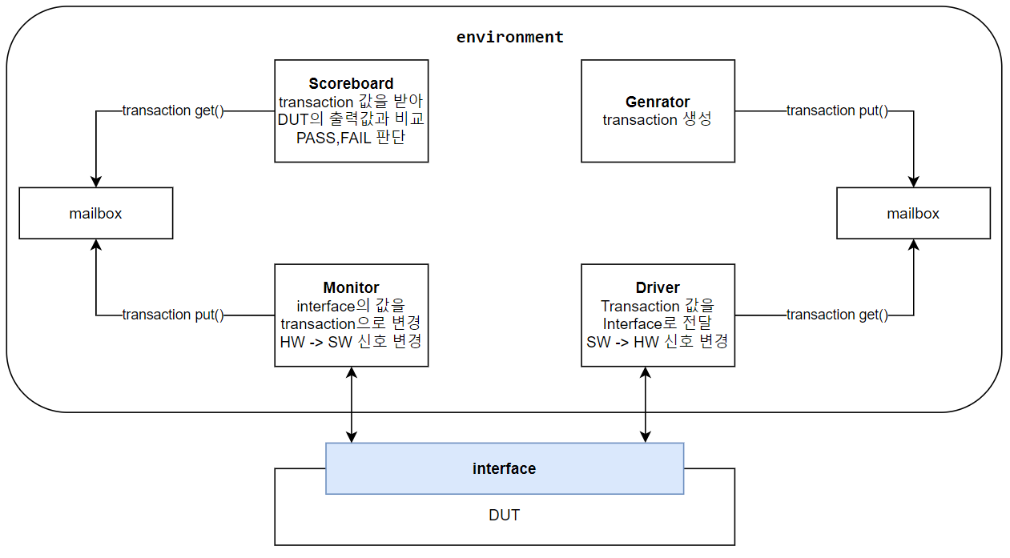
Part 5 >>
SystemVerilog Testbench

Slide 26
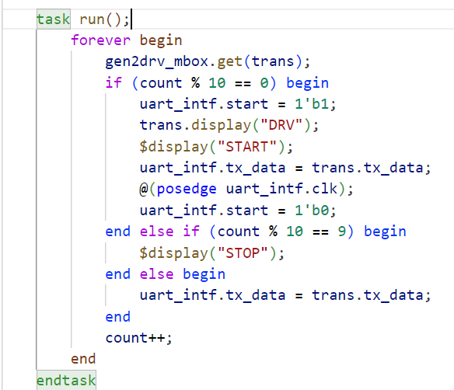
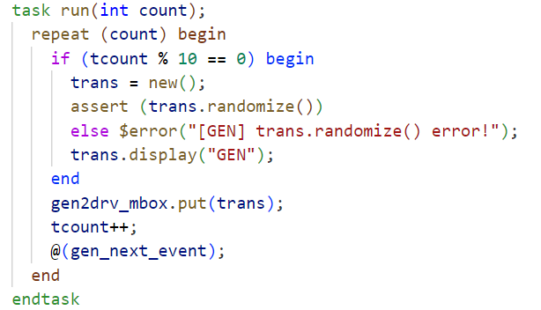
Part 5 >>
UART Transmitter Verification
Driver
Generator
Uart Tx{START(1bit), DATA(8bit), STOP(1bit)}
Uart Tx Start : 1→0 (따라서 interface에 바로 start 신호를 설정)
Uart Tx Data (8bit) : Count를 통하여 random 값을 interfac에 전송(Generator: 10번에 1번만 생성되게 함)
Uart Tx Stop : Count(9) Data 값이 다 전송 되고 나서 STOP display

Slide 27
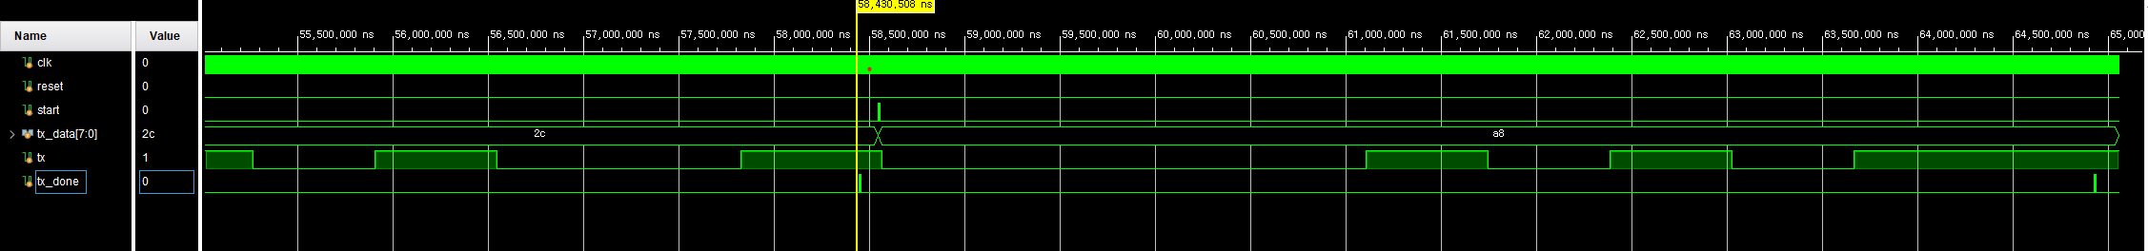
Part 5 >>
UART Transmitter Verification
Uart Tx{START(1bit), DATA(8bit), STOP(1bit)}
Uart Tx Start 신호가 들어오면 Tx (1→ 0) 전송
→ Tx_data 값을 1bit 씩 전송
→ 총 Start bit(1),Data Bit(8)이 전송 되면 Stop bit(1)를 전송, Tx_done 신호가 0→1

Slide 28
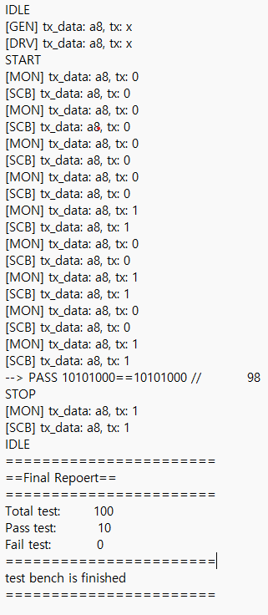
Part 5 >>
UART Transmitter Verification
0
0 | 0
0 | 0 | 0
0 | 0 | 0 | 0
1 | 0 | 0 | 0 | 0
0 | 1 | 0 | 0 | 0 | 0
1 | 0 | 1 | 0 | 0 | 0 | 0
0 | 1 | 0 | 1 | 0 | 0 | 0 | 0
1 | 0 | 1 | 0 | 1 | 0 | 0 | 0

Slide 29
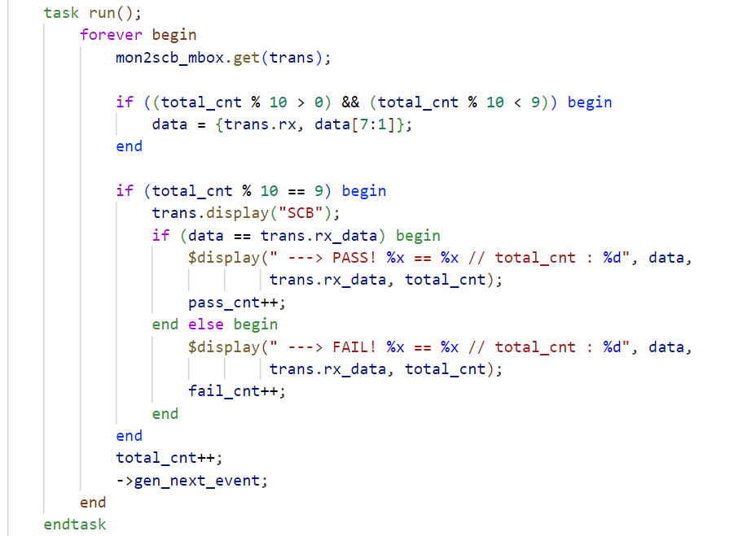
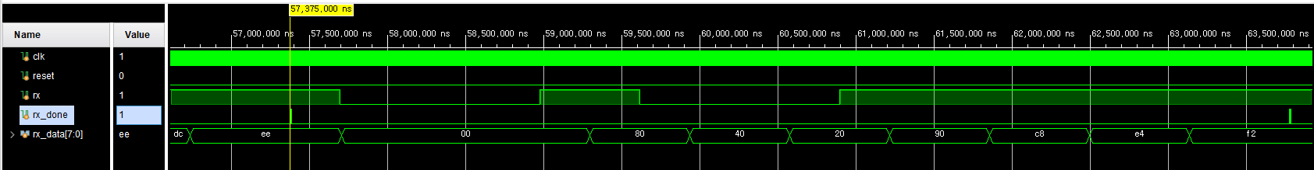
Part 5 >>
UART Receiver Verification
Scoreboard
Rx data를 저장 할 때
Start bit와 Stop bit를 빼고 저장

Slide 30
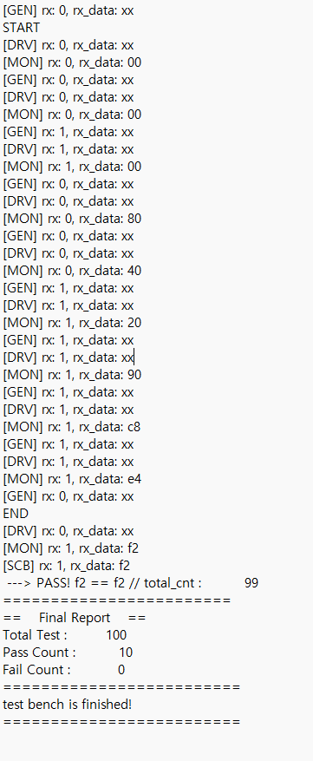
Part 5 >>
UART Receiver Verification
0
0 | 0
1 | 0 | 0
0 | 1 | 0 | 0
0 | 0 | 1 | 0 | 0
1 | 0 | 0 | 1 | 0 | 0
1 | 1 | 0 | 0 | 1 | 0 | 0
1 | 1 | 1 | 0 | 0 | 1 | 0 | 0
1 | 1 | 1 | 1 | 0 | 0 | 1 | 0

Slide 31
Part 6
Review

Slide 32
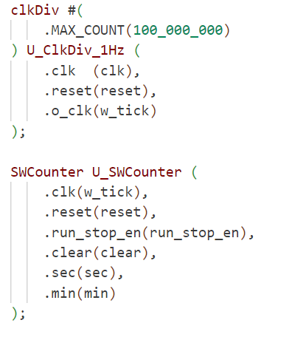
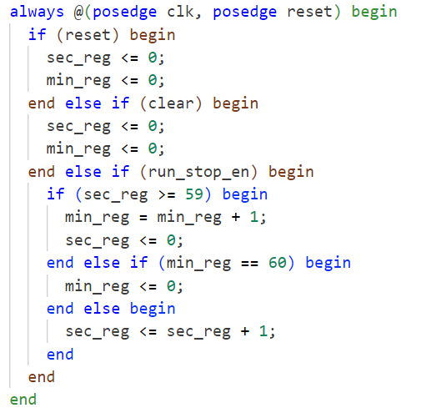
Part 6 >>
Problem
Clear Button Push
Clear X
Why?
Always 구문 실행 → 1 sec

Slide 33
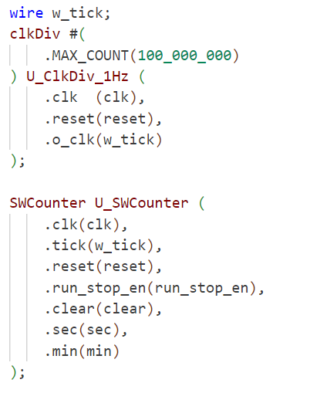
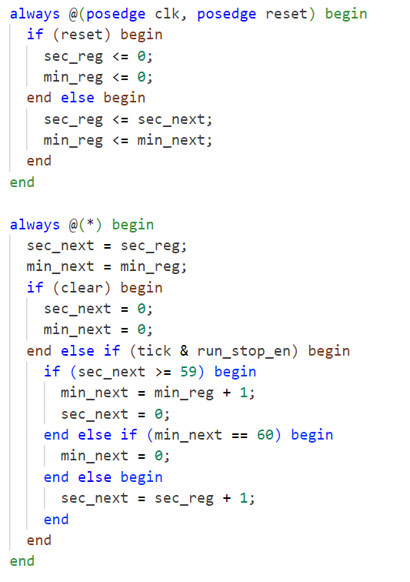
Part 6 >>
Solution
Always 구문 실행
Always 구문 안에 있는 값의 변화 시 변경
Clear Button Push
Clear O

Slide 34
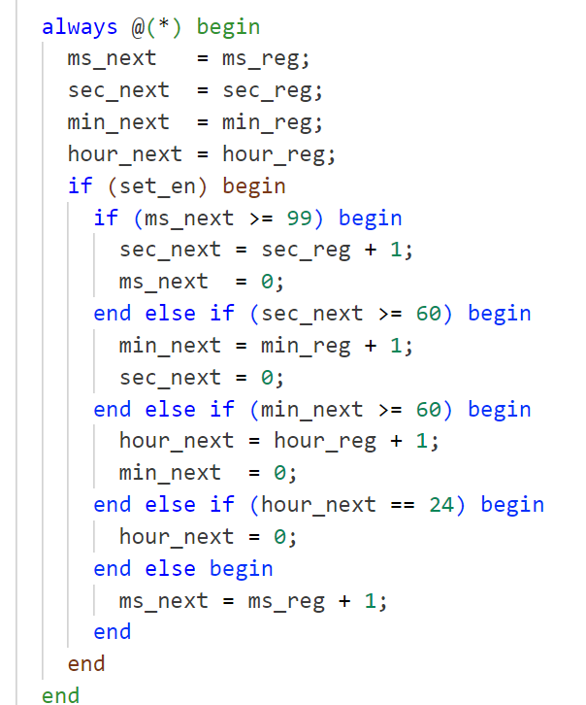
Part 5 >>
Problem
sec → min : 1ms 지연
min → hour : 1ms 지연
hour → 0 : 1ms 지연
ms → sec : 정상

Slide 35
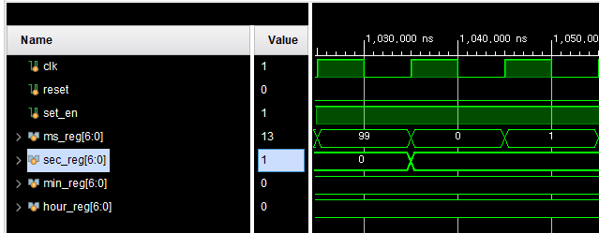
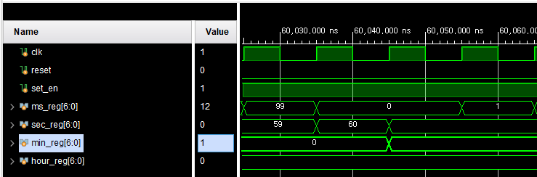
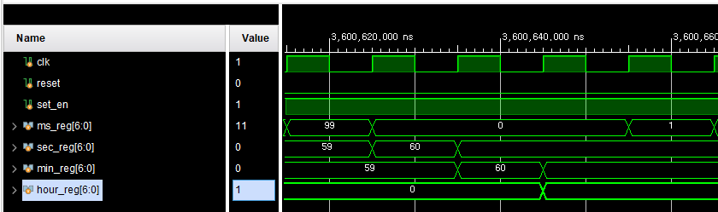
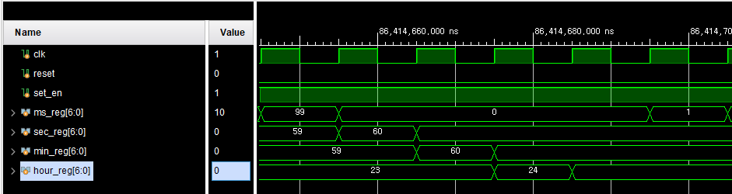
Part 5 >>
Problem
ms → sec : 정상
sec → min : Tick이 1개 밀려서 1ms 지연 발생
Min → hour : Tick이 2개 밀려서 2ms 지연 발생
hour → 0 : Tick이 3개 밀려서 3ms 지연 발생

Slide 36
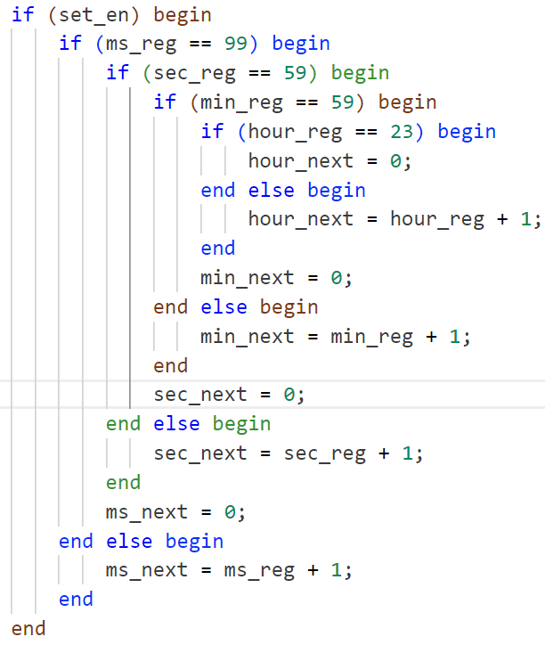
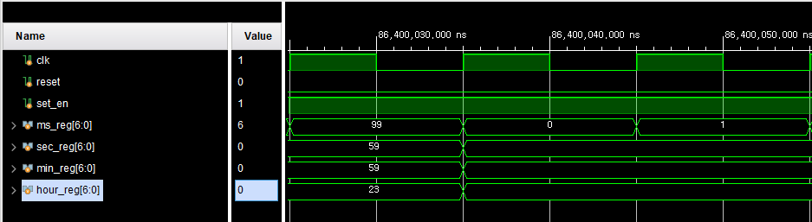
Part 5 >>
Solution
If (ms_reg == 99) 문 안에
Sec, min, hour의 조건을
모두 설정하여 지연을 방지
Hour가 0으로 바뀌어도 tick이 밀리지 않음

Slide 37
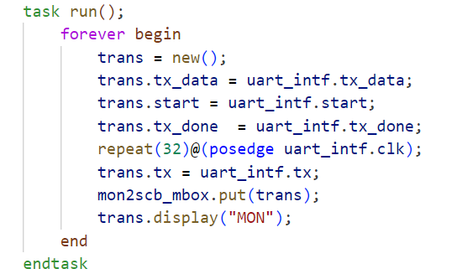
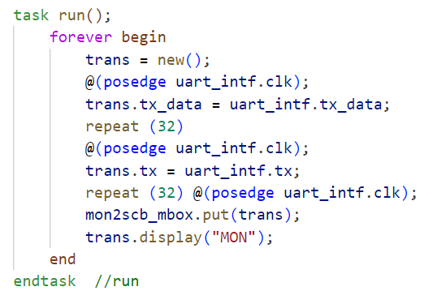
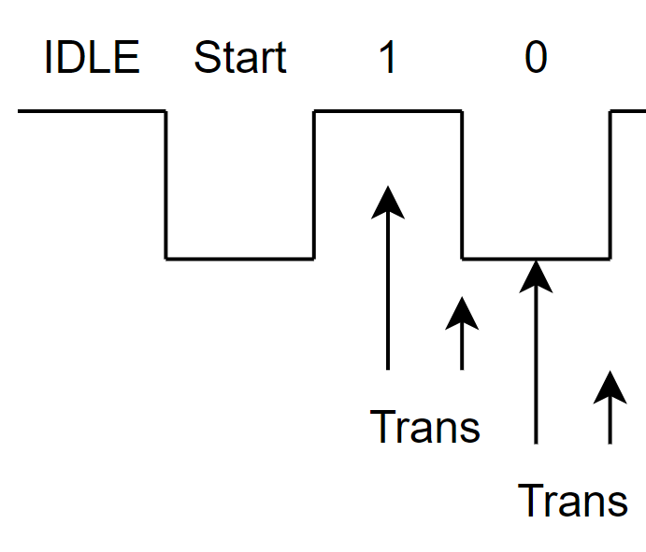
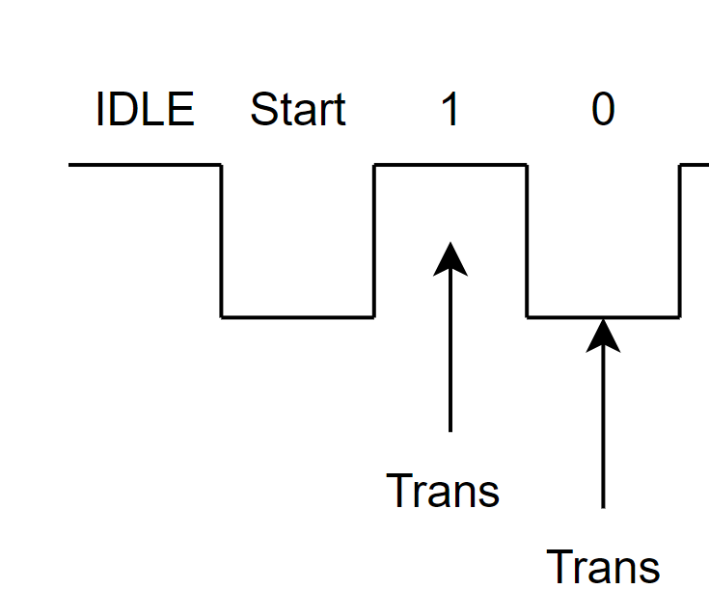
Part 6 >>
Problem & Solution
Problem
Soultion
Trans가 그림에서 같이 총 4번
(같은 값이 2개) 들어가는 상황 발생
Trans가 그림에서 같이 총 2번
들어가는 상황으로 변경

Slide 38
Part 6 >>
Conclusion
병렬 처리와 클럭 타이밍 제어를 하는 것이 흥미로웠다. 그 과정에서 블록 구문과 논블록 구문을 구분하는 것과 각 구문에 따라 엣지 신호와 레벨 신호에 따라 동작을 구현시키는 것이 쉽지 않았다. 또한, 시뮬레이션 과정이 시간이 오래 걸렸지만 실제 HW 동작보다 더 디테일한 신호 변화를 관찰할 수 있어서 유익했다.
박진홍
UART_RX 통신을 할 때 ASM Chart의 중요성을 알게 되었고 test bench작성 과정에서 클락 신호의 정확한 타이밍을 설정하고 데이터 비트를 올바르게 수신하기위한 설정 조절이 힘들지만 재밋던 경험이였다.
김재현
시스템은 Clk에 의해 동작하게 되고 Clk 신호를 내가 원하는 데로 조절하여 사용 할 수도 있고 그에 따라 내가 원하는 Clock에서 1ms마다 ms가 Up되는 동작과 StopWatch에서 1s마다 sec가 Up되는 동작을 만들 수가 있다.
김선현
ContorlUnit Module을 설계 할 때 하나의 Module로만 Code를 작성하는 것이 아니라 구성한 FSM과 ASM Chart에 따라 Mode, Clock, Stop Watch 각각의 Module의 Code를 작성하는 것이 Code를 수정하는 것에 있어 편하다는 것을 느낄 수 있었다.
김민지

Slide 39
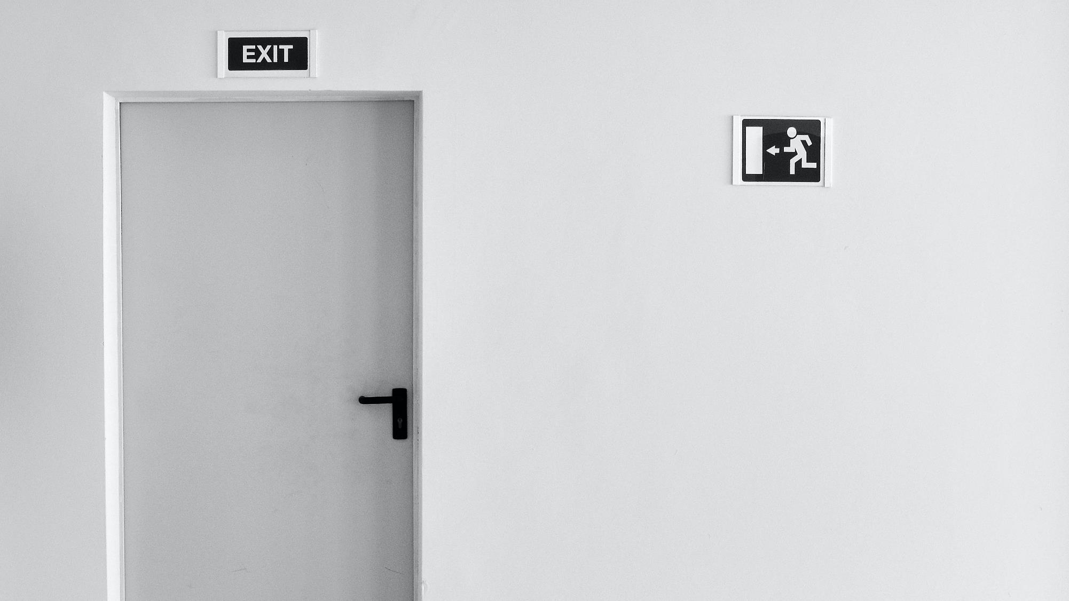
Fin.

